Slide 1
নবম শ্রেণির সবাইকে স্বাগতম

Slide 2
শিক্ষক পরিচিতি
মোঃ মোখলেছুর রহমান
সহকারী শিক্ষক গণিত
শাসনপাড় আটিটি দাখিল মাদ্রাসা, লালমাই,কুমিল্লা।
মোবাঃ০১৮১৫৭২১০৩৭
mokles321549@gmail.com

Slide 3
পাঠ পরিচিতি
শ্রেণিঃ নবম
বিষয়ঃ গণিত
পাঠঃ অষ্টম অধ্যায় (সম্পাদ্য)
সময়ঃ ৫০ মিনিট
তারিখঃ 02/12/২০20 খ্রিঃ

Slide 4
চিত্রটি লক্ষ্য কর
ধন্যবাদ
পরিধি
কেন্দ্র
ব্যাসার্ধ

Slide 5
বৃত্ত সম্পর্কিত সম্পাদ্য ও সমাধান

Slide 6
এ পাঠ শেষে শিক্ষার্থীরা…
১। বৃত্ত কি? বলতে পারবে।
২।বৃত্তের বিভিন্ন অংশ চিহ্নিত করতে পারবে।
৩ । বৃত্তে এমন একটি স্পর্শক অংকন করতে হবে যেন তা অপর একটি সমান্তরাল হয় ।

Slide 7
লক্ষ্য কর

Slide 8
সমস্যাঃ বৃত্তে এমন একটি স্পর্শক আঁকতে হবে
যেন তা একটি নিদিষ্ট রেখার সমান্তরাল হয় ।
মনে করি O কেন্দ্র বিশিষ্ট একটি বৃত্ত এবং A B একটি নিদিষ্ট রেখা । বৃত্তে এমন একটি স্পর্শক আঁকতে হবে যেন তা A B রেখার সমান্তরাল হয়।

Slide 9
সবাই আমরা ভিডিওতে উক্ত বিষয়টির অংকন লক্ষ্য করি এবং নিজে খাতায় অংকন করি।

Slide 10
অংকনঃ বৃত্তে কেন্দ্র O হতে A B রেখার উপর লম্ব অংকন করি যা বৃত্তের পরিধিকে E বিন্দুতে ছেদ করে।
E বিন্দুতে C D একটি স্পর্শক অংকন করি যা A B রেখার সমান্তরাল।
C D রেখায়ই নির্নয় স্পশক যা A B রেখার সমান্তরাল ।

Slide 11
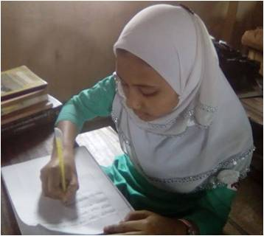
একক কাজ
সবাই বিষয় টি অংকন করে দেখাও

Slide 12
বাড়ীর কাজ
সমস্যাঃ বৃত্তে এমন একটি স্পর্শক আঁকতে হবে যেন তা একটি নিদিষ্ট রেখার উপর লম্ব হয় ।

Slide 13
সবাইকে ধন্যবাদ

